Slide 1
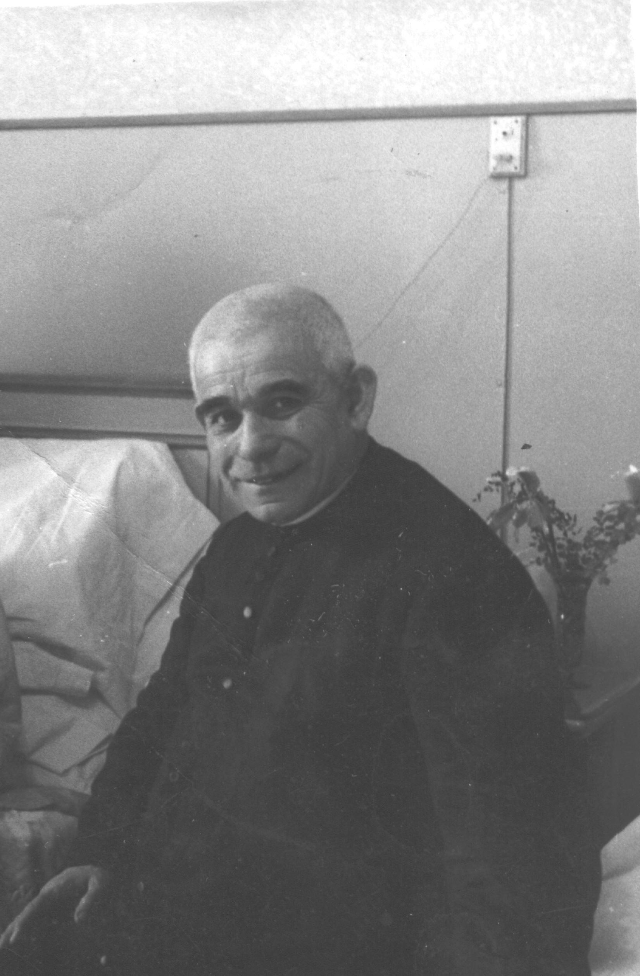
L’empatia in don Orione
Chi ama entra in relazione e l’intensità della relazione è proporzionata all’intensità dell’amore.
Quando Cristo entra nella vita di una persona, insieme a Lui necessariamente devono passare tanti altri che sono quasi tutti individui male in arnese, esigentissimi.

Slide 2
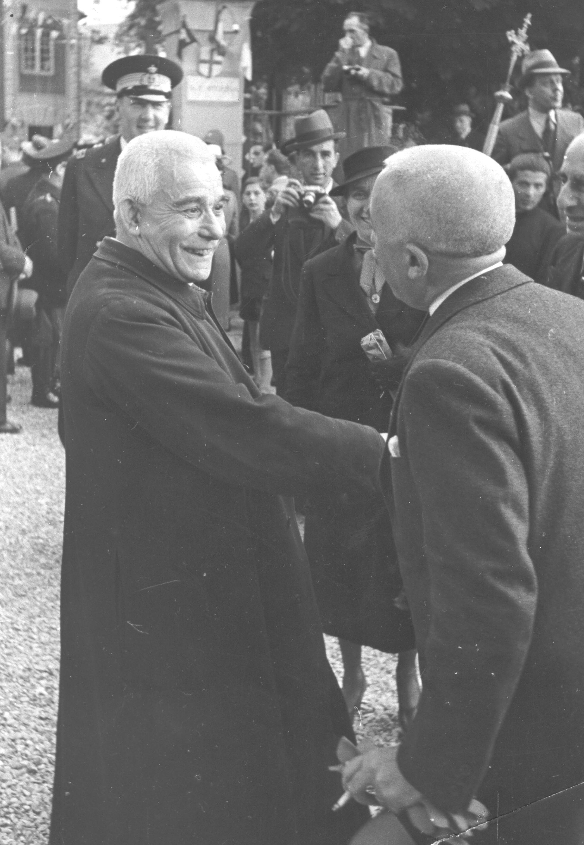
In tal modo la vita di don Orione è stata totalmente occupata , requisita dall’Altro e dagli altri.
Don Orione intuisce che le cose di Dio sono le cose degli uomini. Proprio perché uomo di Dio, don Orione è l’uomo di tutti.

Slide 3
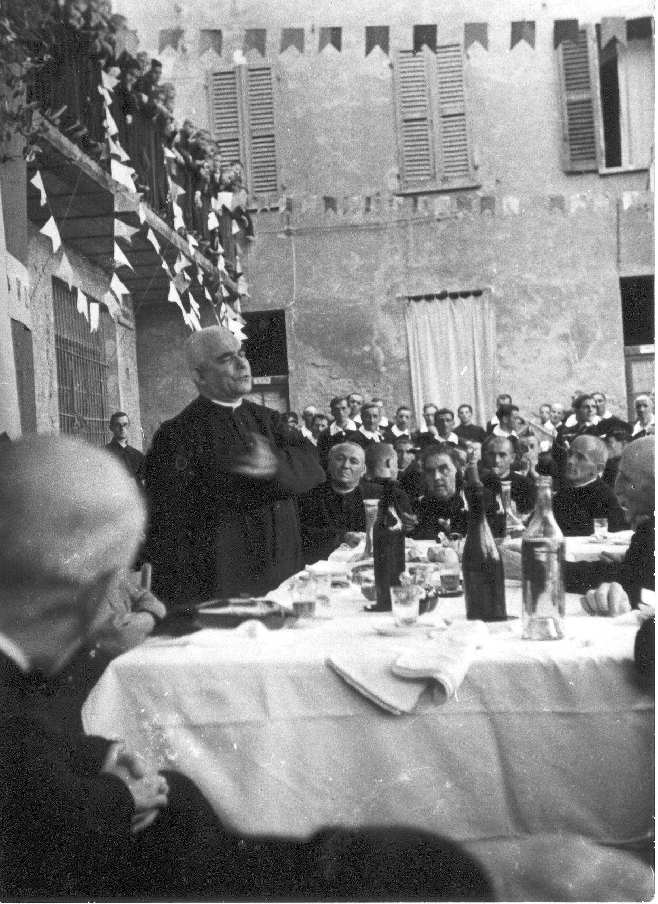
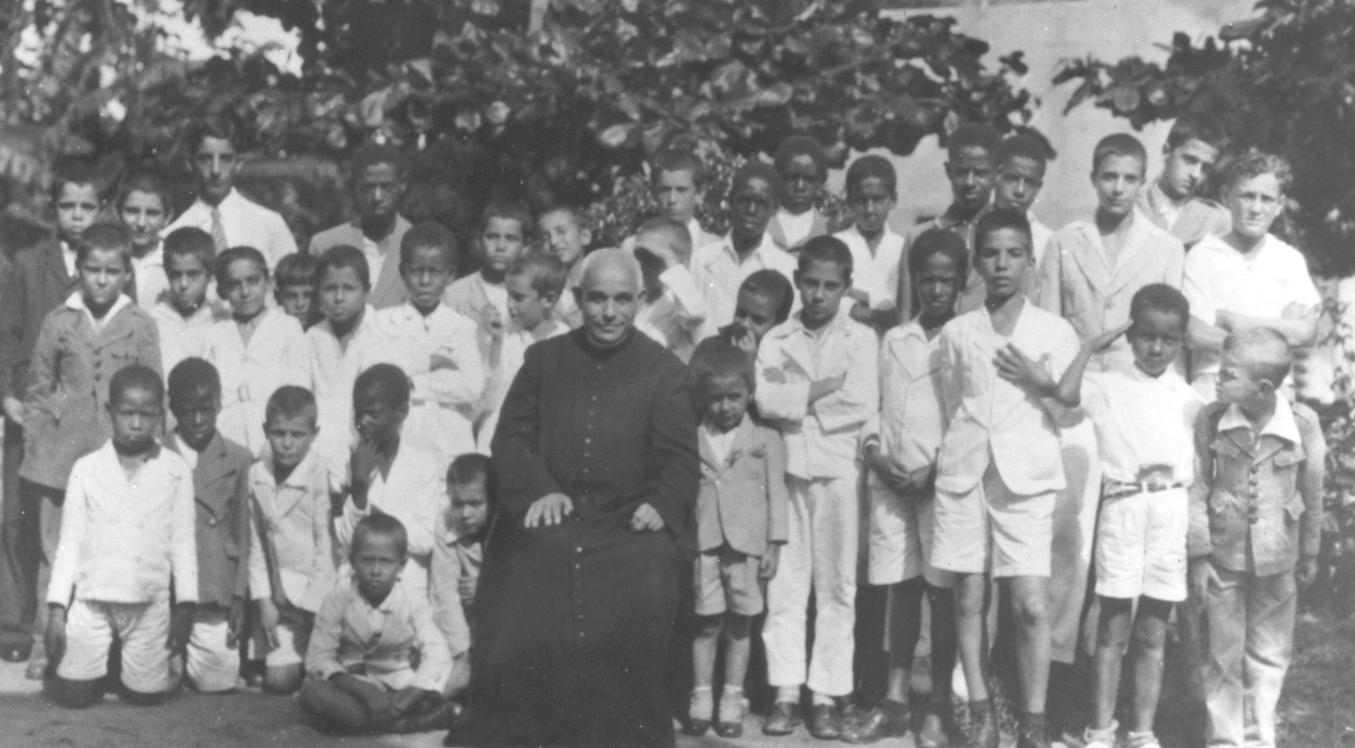
«Dio ci ama sempre attraverso qualcuno» ( padre Puglisi)
E Don Orione fu un mirabile esempio di come l’interessamento, la cura, la relazione con «qualunque altro» veicolasse l’amore di Dio e ne facesse sperimentare il suo abbraccio.

Slide 4
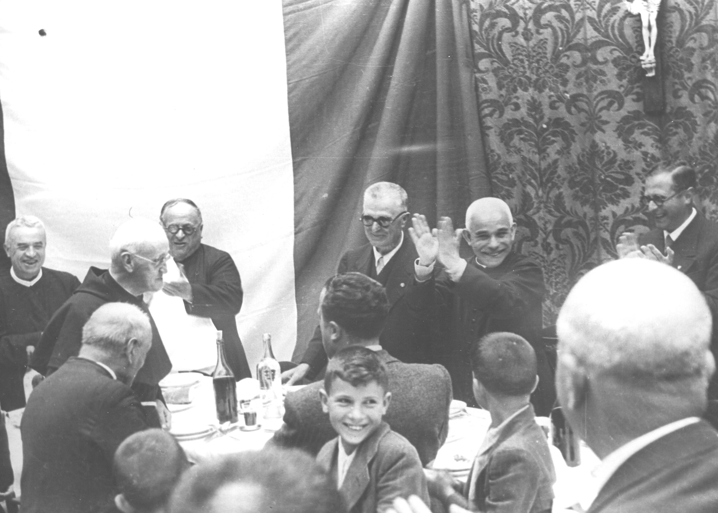
Don Orione ENTRA IN RELAZIONE ….
come padre e da padre
come padre dei poveri
come benefattore

Slide 5
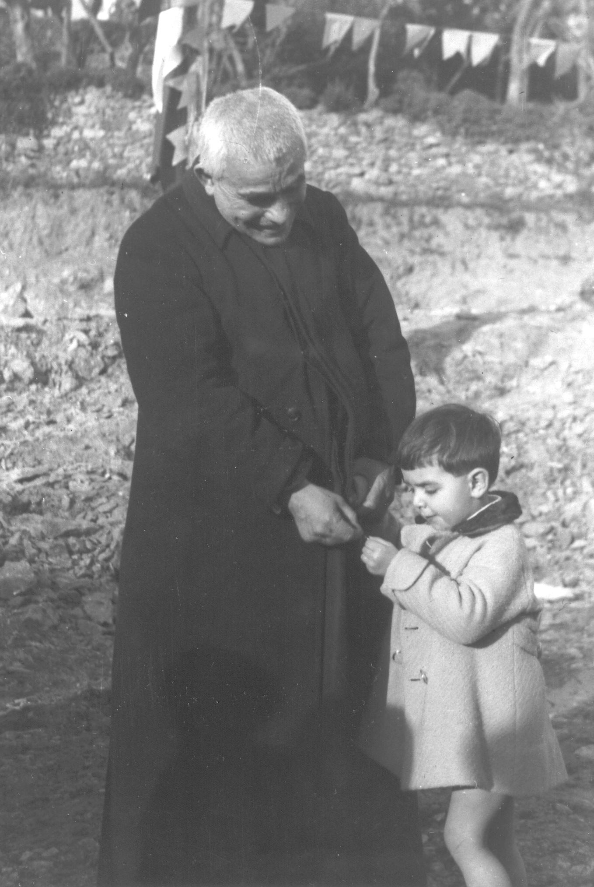
“[…] occorre avvicinare il cuore dei giovani e farsi ragazzi con essi”, “prendere in mano, con grande riverenza, l'anima dei giovanetti, come farebbe un buon fratello maggiore con i fratelli più piccoli”, ricorrere continuamente ad esortazioni paterne, con l'anima piena di sincero affetto, portare i loro cuori a Dio […] Il giovane ha bisogno di persuadersi che siamo interessati a fargli del bene, e che viviamo non per noi, ma per lui; che gli vogliamo bene sinceramente, e non per interesse, ma perché questa è la nostra vita, perché lui è tanta parte della nostra stessa vita e il suo bene costituisce la nostra missione ed è il nostro intento e affetto in Cristo. Egli deve comprendere che viviamo per lui; che il suo bene è il nostro bene; che le sue gioie sono le nostre gioie, e le sue pene, i suoi dolori sono pene nostre e nostri sono i suoi dolori. Egli deve anche sentire che siamo pronti a fare per lui dei sacrifici, e a veramente sacrificarci per la sua felicità e per la sua salvezza. Il giovane deve sentire questo: deve sentire attorno a sé un'atmosfera buona, un soffio caldo d'affetto puro, illibato e santo, di fede e di carità cristiana, ed allora sarà nostro.”
ASCOLTO
Ogni termine evidenziato in neretto suggerisce una sfaccettatura utile alla costruzione di una relazione profonda, vera, stabile

Slide 6
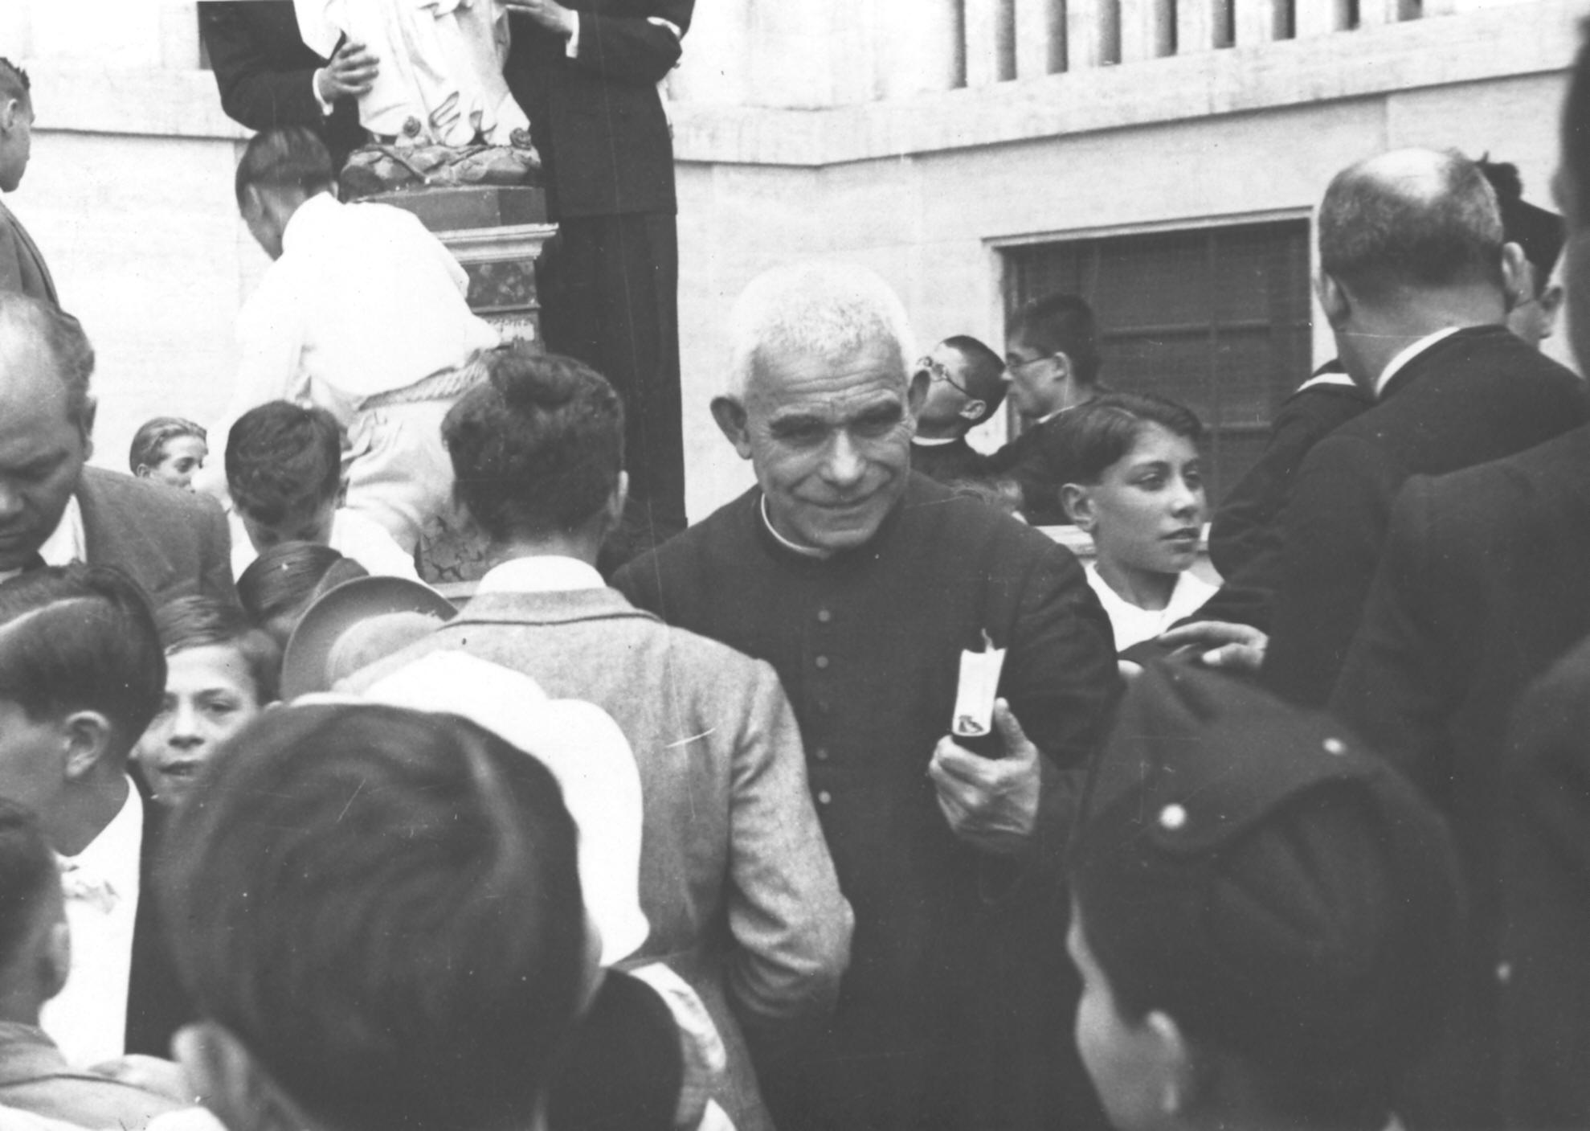
Victoria F.C.C.A. (Argentina)
4 dicembre 1934
Caro Franco , per gli auguri di Natale e di Capodanno ti ho mandato una circolaretta a stampa, come ad altri, ma mi pare un po' poco, (quando nella relazione l’altro occupa veramente un posto centrale , il cuore del donante non è mai appagato, si sente sempre in debito d’amore) ond'è che do mano a carta e penna e calamaio (un po' come l'oste della luna piena di Manzoni) e ti scrivo ...
E, anzi tutto, come stai ? (è la sollecitudine , la cura traboccante di chi ha a cuore il bene e il benessere dell’altro)
Io ti fo sapere che starei benone, se non fosse un po' di mal di cuore (sdrammatizzando sui propri disturbi, don Orione, impedisce che l’attenzione si fermi su di lui, e questo la dice lunga sulla tendenza alla lamentazione che forse caratterizza qualcuno di noi , che in definitiva non fa altro che cercare accoglienza piuttosto che essere disposto ad accogliere) che non mi lascia lavorare che pochetto di giorno, e non mi dà requie di notte. Ma, come vedi, non mi toglie il buonumore. Evvia! Siamo giovanotti di 62 anni, onde, se anche viene qualche notte sorella morte, la accoglierò a festa, chè ho vissuto abbastanza, ti pare? Quanti che non hanno toccato neanche i 60! Dunque stiamocene contenti, e sia come Dio vuole. Hai lavoro? E sei di buon umore? Se hai lavoro e sei di buon umore, fuma una sigaretta alla mia salute. (quale affabilità , quale tratto giocoso , rasserenante, accattivante, pacificante … quello del nostro santo) Vedi, sto vecchio prete senza fastidi, com'è allegro! E tu, caro Franco sei allegro? (Che modo delicato di entrare in relazione più profonda, dove ciò che emerge è la preoccupazione di don Orione per “ la situazione del cuore e della vita” del suo interlocutore) Sta di buon animo, di buon animo sempre, ché << uomo allegro, il Ciel l'aiuta.>>

Slide 7
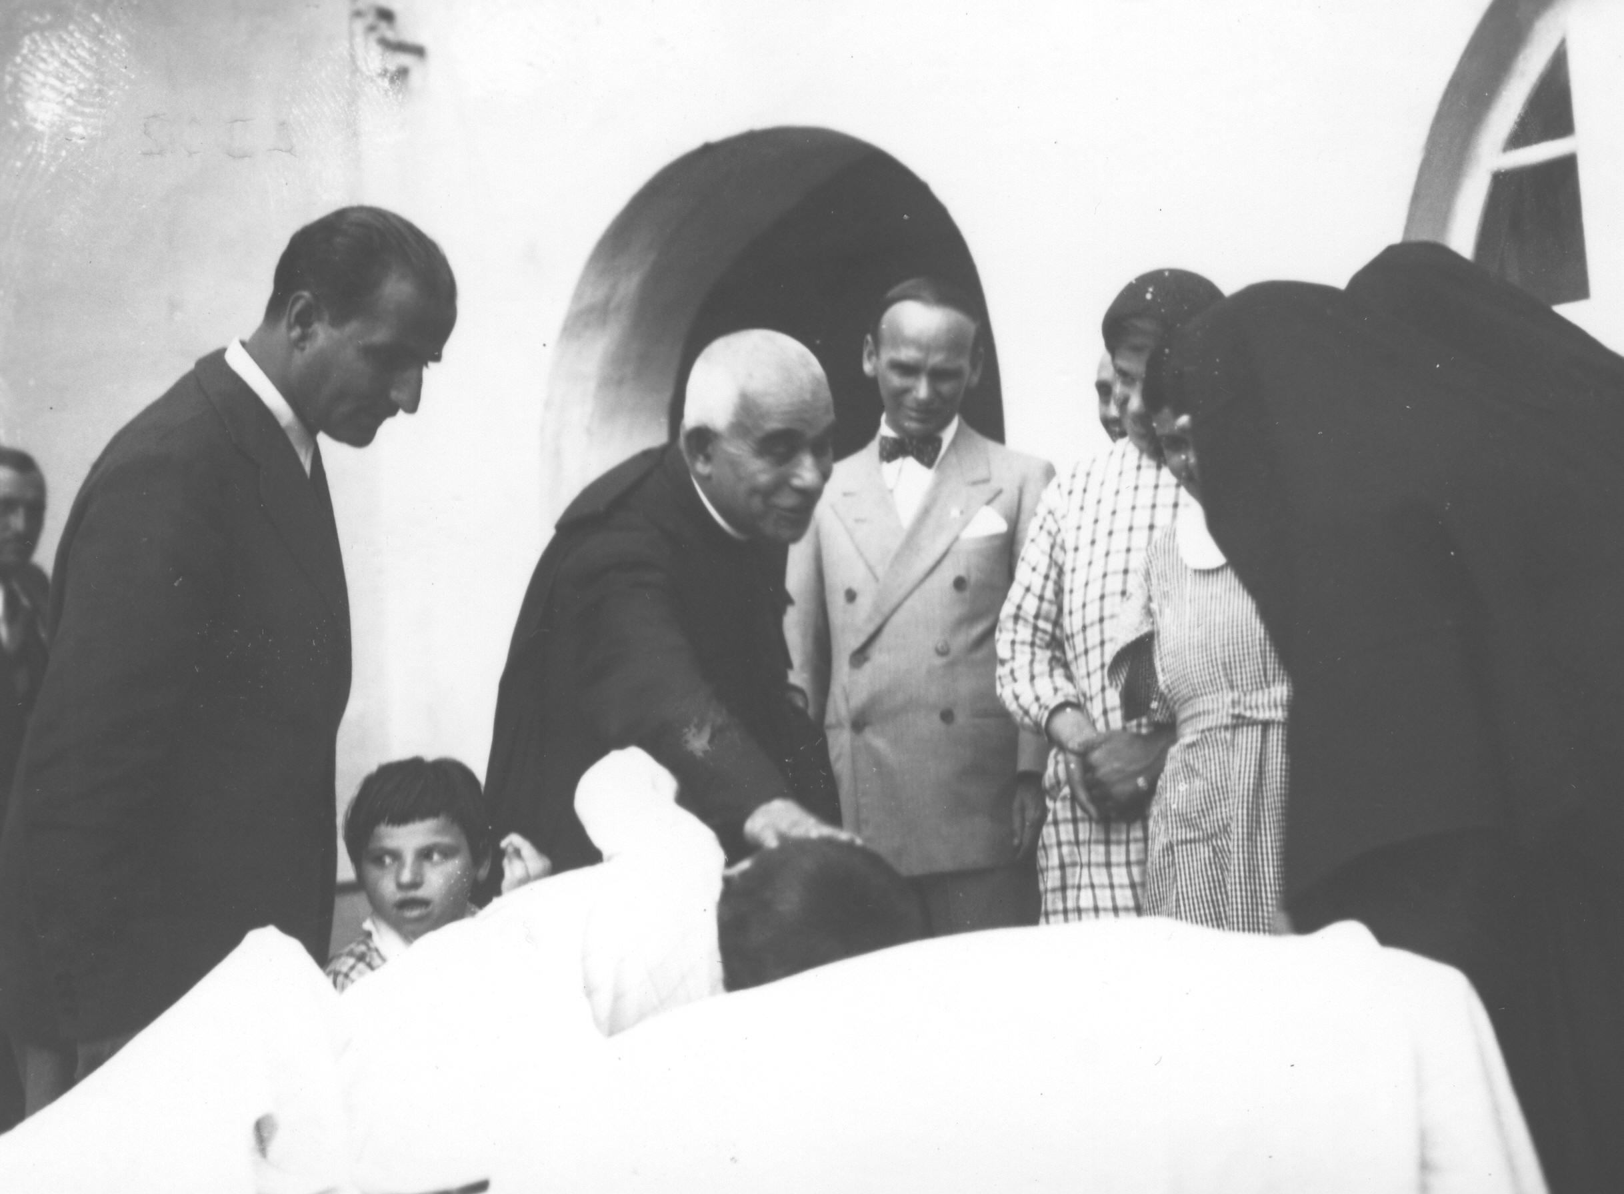
Io questa allegrezza, (Don Orione consegna/ condivide il suo bene più prezioso: la fede, Dio; porta il discorso sulle “sorgenti della vita”, su Gesù) che è serenità di spirito, e sgorga dalla Pace della coscienza; questa soave letizia che fa lieta e bella la vita, te la auguro, caro Franco per le feste del Santo Natale e per il Nuovo Anno, con tutti quei beni che il tuo cuore può desiderare. Ed ora non una predica, no, ma una parola in confidenza grande in un orecchio, (che squisito tratto confidenziale) a te solo,( quanto è importante in una relazione che l’altro senta di essere prezioso, importante) eccola. Tu gusterai la pace del Natale, se andrai a farti una buona confessione e a ricevere Gesù, caro Franco: va dunque! Ecco, ho finito, la parolina buona e da amico è detta: niente predica. ( un rapporto alla pari, da pari, senza pulpiti, da amici, di più da fratelli)
Sono stato o no discreto? Ciavu! Addio! Buon
Natale! Buona fine e buon Capo d’ Anno!
Tanti auguri ai tuoi genitori e alla zia.
Iddio ti benedica e ti dia ogni prosperità.
Tuo Don Orione

Slide 8
